Slide 1

Informatika 9-sinf | ITOne Uz
21-dars. Pythonda set toifasi, set to'plami bilan ishlash

Slide 2
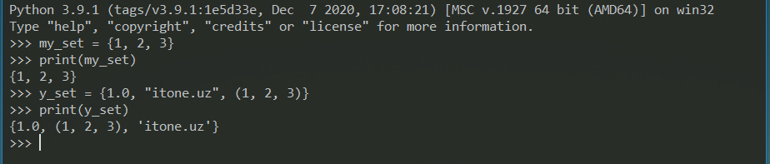
SET
SET- tartibga solinmagan buyumlar to'plami. Har bir to'plam elementi noyobdir (nusxasi yo'q) va o'zgarmas bo'lishi kerak.
Biroq, to'plamning o'zi o'zgarishi mumkin. Undan narsalarni qo'shishimiz yoki olib tashlashimiz mumkin.
To'plamlardan birlashma, kesishma, nosimmetrik farq va hk kabi matematik to'plam operatsiyalarini bajarish uchun ham foydalanish mumkin.

Slide 3
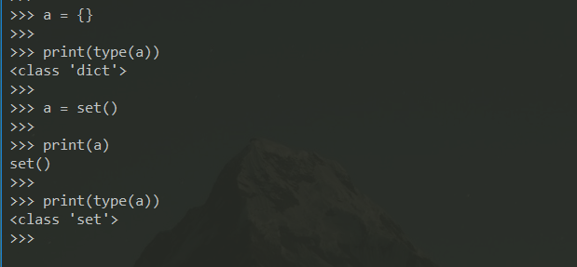
SET
To'plamlar o'zgarishi mumkin. Biroq, ular tartibsiz bo'lgani uchun indekslashning ma'nosi yo'q.
Biz indekslash yoki kesma yordamida to'plam elementiga kira olmaymiz yoki o'zgartira olmaymiz. O'rnatilgan ma'lumotlar turi uni qo'llab-quvvatlamaydi.

Slide 4
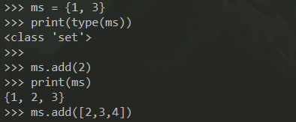
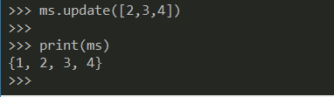
SET

Slide 5
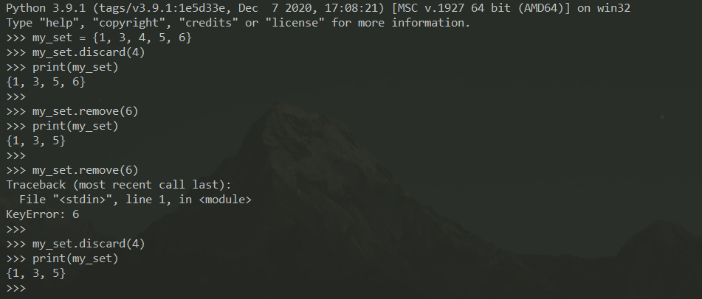
SET – discard(), remove()
Ikkalasining yagona farqi shundaki, discard() agar element to'plamda bo'lmasa, funktsiya to'plamni o'zgarmagan holda qoldiradi. Boshqa tomondan, remove() funktsiya bunday sharoitda xatolikni keltirib chiqaradi (agar element to'plamda bo'lmasa).

Slide 6
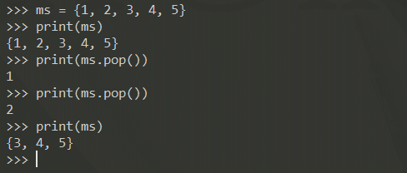
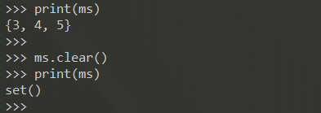
SET – pop(), clear()
pop() yordamida elementlarni olb tashlashimiz mumkin.
clear() yordamida set ni tozalash mumkin.

Slide 7
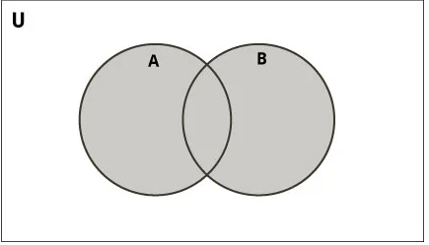
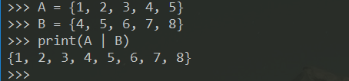
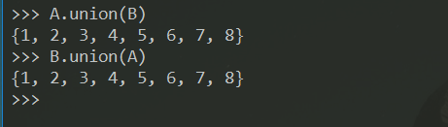
To’plamlar - Birlashma

Slide 8
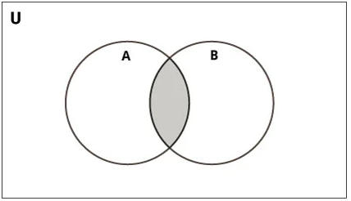
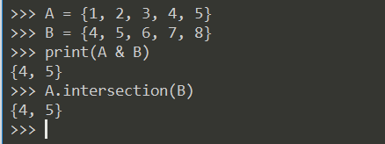
To’plamlar - Kesishma

Slide 9
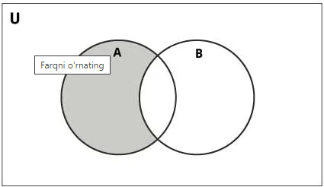
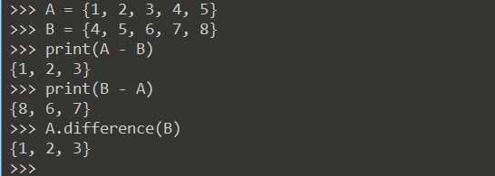
To’plamlar - Farq

Slide 10
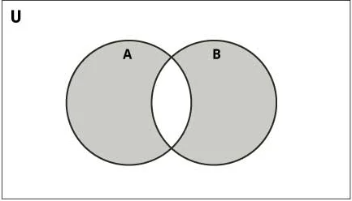
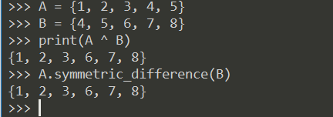
To’plamlar – Nosimmetrik farq

